Slide 1







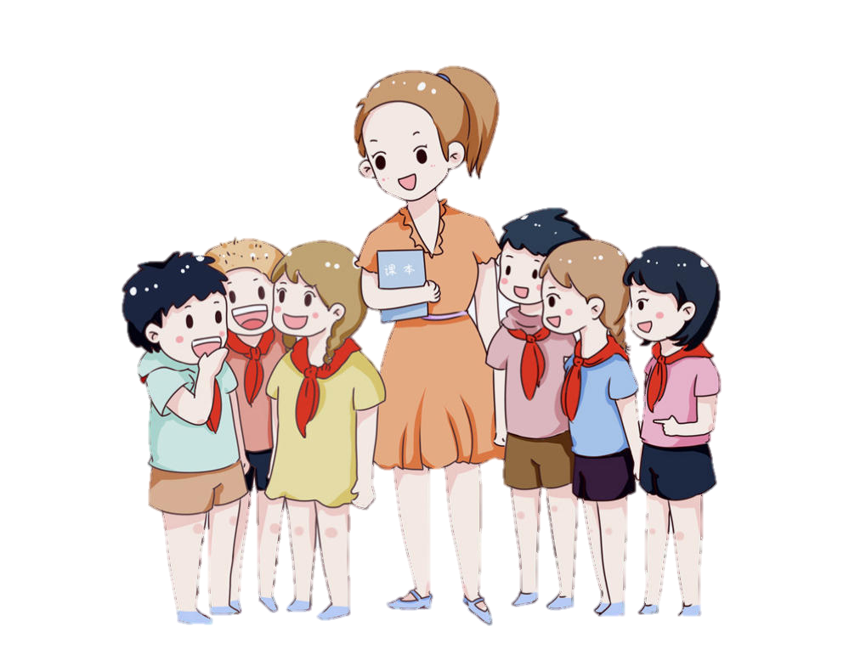
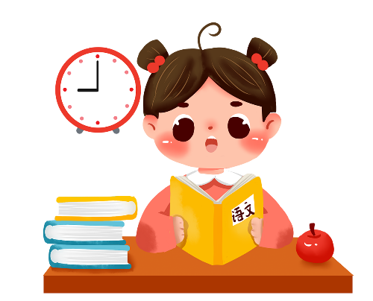
第6课
老师，我想对您说
同学们，你们知道怎么和老师相处吗？
横山桥中心小学

Slide 2

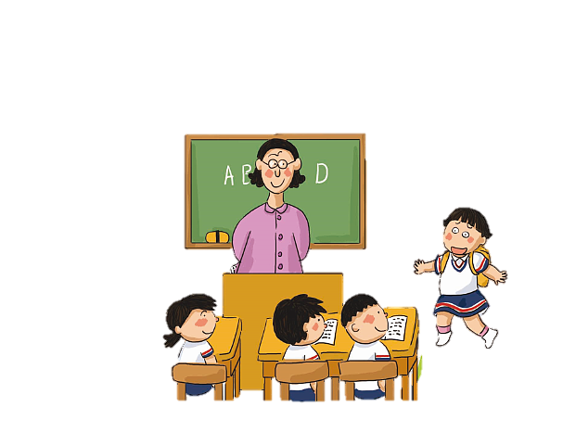
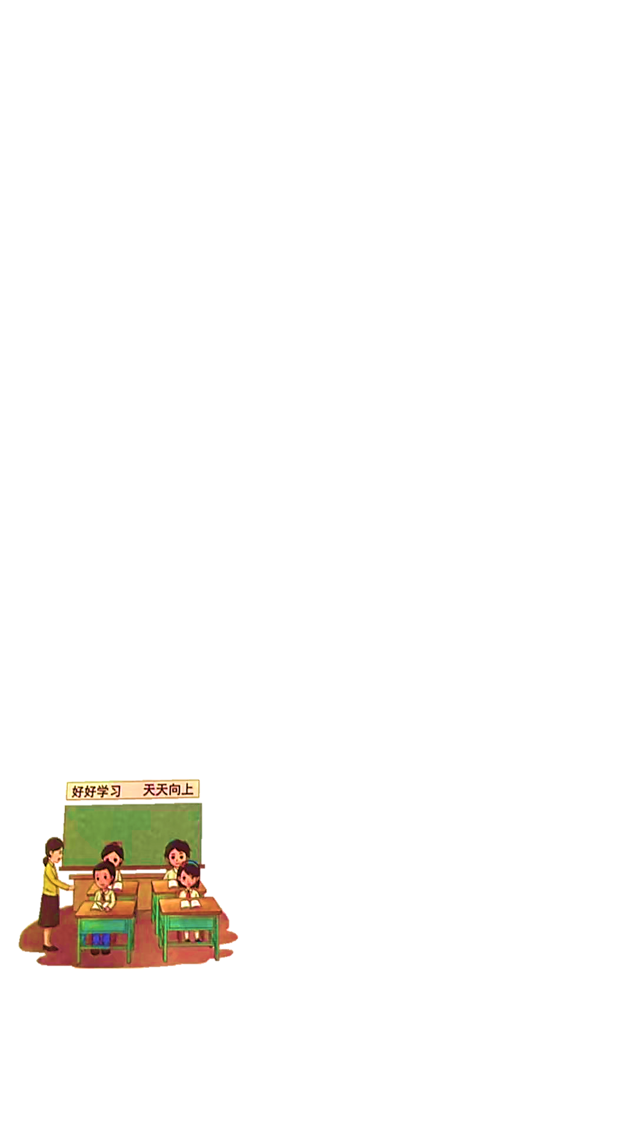
暖心坊
情景一:小军早上第一节课迟到了!他站在门口轻轻喊了声“报告”。正在讲课的班主任王老师听到后，示意他赶快到座位上去，小军很快安静地坐好，进入了学习状态。下课后，老师走到小军面前:“你从来不迟到的，今天遇到什么事情了吗?”小军的心里立刻涌出一阵暖流……
情景二:数学课上，小天后面的同学没有带三角尺，向小天借用。小天转身把自己的三角尺递过去，恰好被正在讲课的杨老师看见。杨老师批评小天不该上课回头讲话，小天觉得很委屈……
想一想：你想对故事中的老师说些什么?

Slide 3
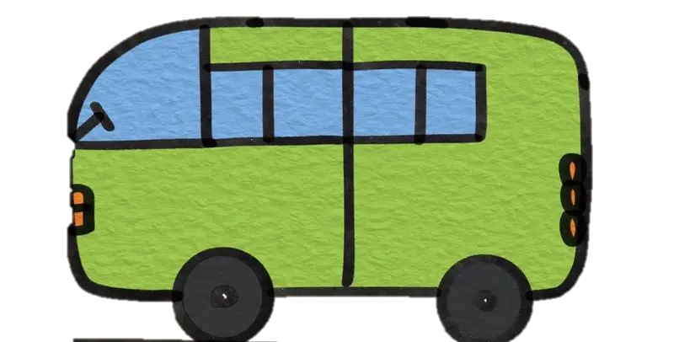
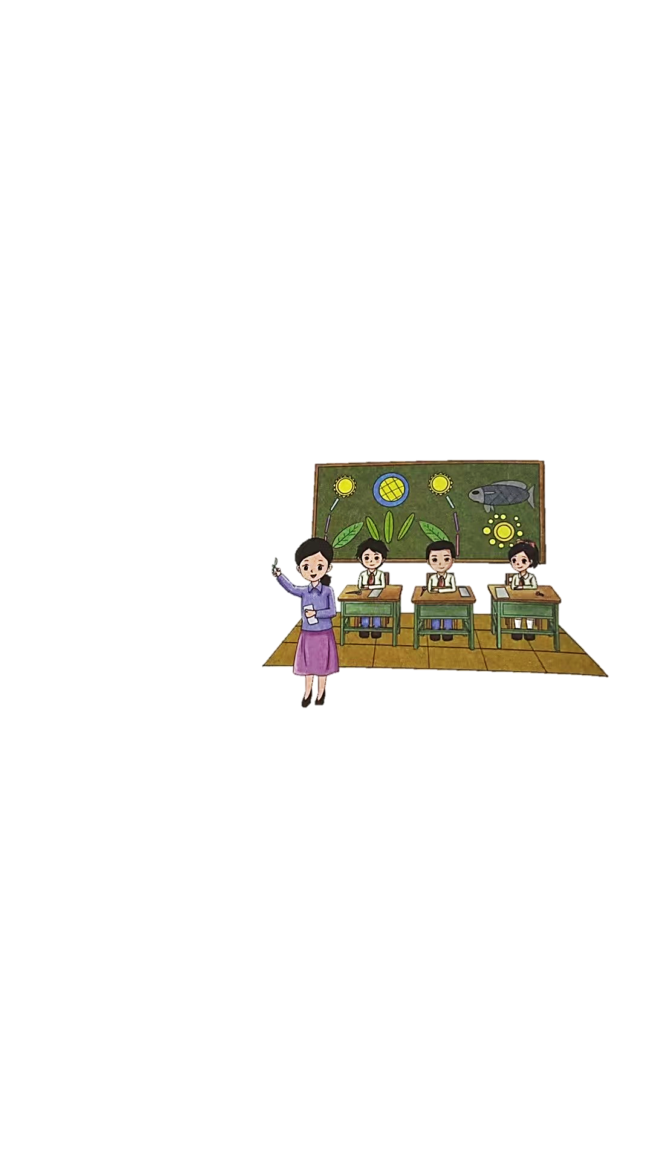
育心场
活动一 剪纸大不同
听老师的指令，师生进行剪纸游戏。
【活动要求】
1.老师一边发出指令，一边背对着同学们开始剪纸。
2.同学们按老师的指令开始剪纸，过程中不可以和老师有任何交流，也不可以看老师剪的过程。
3.最后师生把纸打开，看看剪的都是怎样的图案。
取一张长方形的纸，将纸对折，再对折，然后剪去左边的一个角。
你和老师剪出来的图案一样吗?
为什么按照同样的指令，我们和老师剪出来的图案却不同?
即使是小小的剪纸游戏，如果不沟通，结果也会产生差异。师生交往更复杂，更需要多沟通、多交流。

Slide 4
育心场
活动二 演一演
请你回忆自己与老师相处的情景，找出需要进行沟通的故事,和同学进行角色扮演。表演中注意体会自己的感受。同学间讨论与老师沟通的技巧，并把要点记录下来:
★与老师沟通要注意有礼貌。
★与老师发生矛盾时，多检讨自己的行为。
★时常和老师说说自己的想法。
遇到的问题
与老师沟通的方法
上课时，老师讲错了一道题。
成绩退步，被老师批评
被老师误会了
下课后单独跟老师说出来
？
？
心灵点播
同学们在学校与老师朝夕相处，总会遇到各种情况需要和老师交流、沟通，我们要学会用合适的方式来表达我们的感受和想法。

Slide 5

成长苑
成长路上，有老师一路相伴，在我们与老师的相处中，难免。有摩擦或误会。与老师进行良好的沟通，不仅能使老师及时了解们的各个方面，有利于我们的健康成长，还能增强我们的人际交能力。
⊙ 尝试站在老师的立场想一想。
⊙ 遇到老师的批评，可以适当争辩，但也应首先想想自己是否有过错。
⊙有委屈或者困惑时，主动与老师沟通，澄清事实和表达自己的感受有助于化解误会
⊙ 如果实在不愿意和老师面谈，尝试写信、发短信等，也是好方法。

Slide 6
互动角
试着给你的某位老师写一封信，表达你对他(她)的感谢或是歉意，也可以消除你们以前的误会……
老师是指路的明灯，在我们成长的路上指引我们向知识的海洋进发。在老师的引领与帮助下，我们才能尽快成长，领略这个丰富、斑斓的世界。

